Slide 1



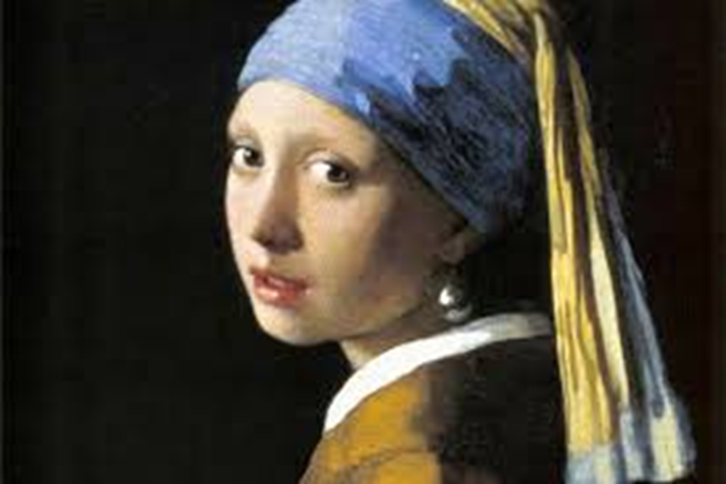
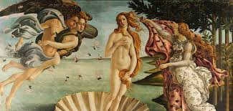
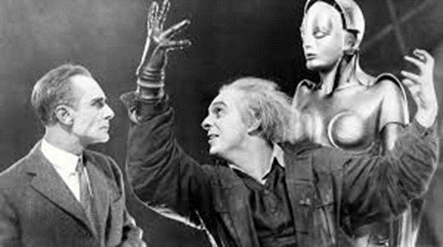
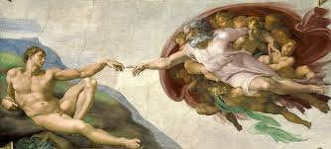


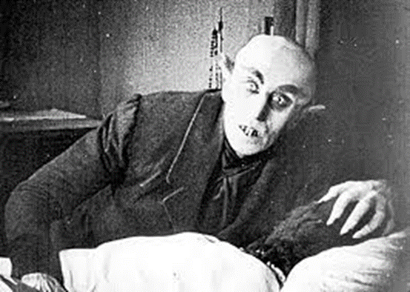
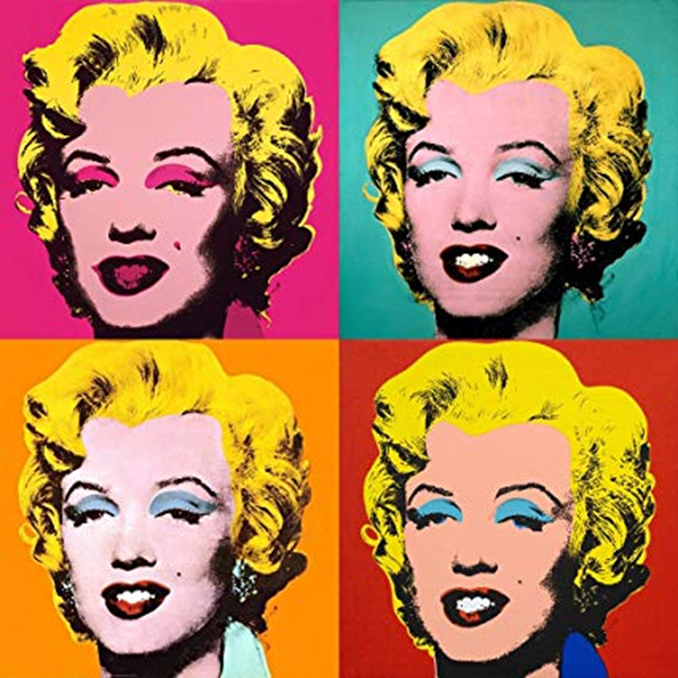
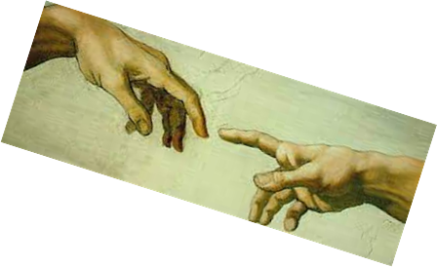
Diferenciado área A 4to medio 2027
Estética y Filosofía…

Slide 2

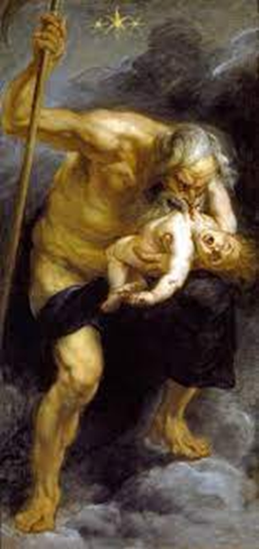
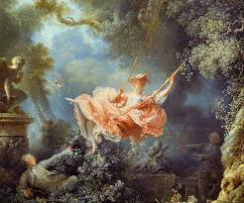
Estética y Filosofía…
¿ De qué se trata?
Estudiar estética implica mucho más que apreciar lo "bello" o juzgar obras de arte: se trata de un campo filosófico y cultural que profundiza, amplía y complejiza nuestra comprensión del mundo sensible, simbólico y cultural. Aquí te explico qué se profundiza, amplía y complejiza al estudiar estética:
¿Qué se profundiza?
La percepción sensorial y emocional:
Comprender cómo los sentidos, las emociones y la sensibilidad participan en la experiencia estética. Se profundiza en cómo percibimos el arte, la belleza, lo feo, lo sublime, lo grotesco, etc.
¿Qué se amplía?
El concepto de arte, belleza y el diálogo con otras disciplinas:
Ya no se trata sólo de "cuadros bonitos" o "música agradable": lo estético abarca performances, diseño, cine, cultura visual digital, arte callejero, etc. Además, dialoga con la filosofía, el arte, la literatura, la psicología, entre otros.
¿Qué se complejiza?
Los valores culturales y simbólicos y la noción de lo bello y lo feo:
Se complejiza el modo en que las sociedades otorgan valor estético a ciertas formas, estilos o cuerpos, y cómo esto se vincula con el poder, la exclusión o la legitimación.

Slide 3
Estética y Filosofía … ¿Qué habilidades desarrollarás con la asignatura y qué conductas de entrada debes tener para ello?
Habilidades que desarrollarás:
Pensamiento crítico y reflexivo: Analizar distintas teorías filosóficas sobre el arte y la belleza. Cuestionar y argumentar sobre lo que consideramos "bello", "arte" o "experiencia estética".
Interpretación y análisis de obras: Comprender obras de arte desde distintas corrientes estéticas. Identificar elementos simbólicos, formales y emocionales en expresiones artísticas.
Sensibilidad estética: Desarrollar una apreciación más profunda por el arte, la naturaleza y la cultura. Percibir y valorar diferentes formas de expresión y belleza en el mundo.
Expresión argumentativa: Formular juicios estéticos con base teórica. Comunicar ideas sobre el arte de manera clara, coherente y fundamentada.
¿Qué conductas de entrada debes tener?
Para aprovechar bien esta asignatura, es importante que llegues con ciertas actitudes y habilidades básicas:
Conocimientos previos generales: Cultura general básica: historia, arte, filosofía o literatura. Capacidad de lectura comprensiva (ya que leerás textos teóricos o filosóficos).
Actitud abierta y reflexiva: Interés por temas artísticos, filosóficos o culturales. Disposición a cuestionar ideas propias y ajenas sobre el arte o la belleza.
Habilidades comunicativas: Expresar ideas propias de forma clara, oral y escrita. Escuchar y respetar opiniones distintas.
Curiosidad e iniciativa: Deseo de conocer distintos estilos, épocas y autores. Participación activa en discusiones y análisis de obras.

Slide 4
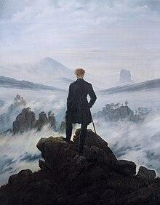

Estética y Filosofía…¿Cuál es el desafío de aprendizaje de la asignatura?
El estudio del diferenciado de Estética presenta una profundización significativa, ya que no se trata solo de memorizar teorías o conceptos, sino de comprender y reflexionar profundamente sobre ideas abstractas como la belleza, el arte, el gusto y la experiencia estética. Uno de los principales desafíos es aprender a pensar críticamente y de forma argumentativa, enfrentando diversas posturas filosóficas, culturales y artísticas que muchas veces pueden ser contradictorias o subjetivas.
Además, este ramo exige una lectura comprensiva de textos filosóficos y artísticos, lo que implica desarrollar habilidades analíticas, interpretar distintos lenguajes simbólicos y aplicar teorías a contextos reales o a obras concretas.
Este desafío te permitirá desarrollar:
Una mayor capacidad de análisis y pensamiento crítico.
Sensibilidad y apreciación estética, tanto en el arte como en lo cotidiano.
Habilidades argumentativas, para expresar juicios fundamentados.
Una visión más amplia y tolerante frente a diferentes expresiones culturales y artísticas.
En definitiva, el curso no solo forma conocimiento, sino que transforma tu forma de mirar y entender el mundo.

Slide 5
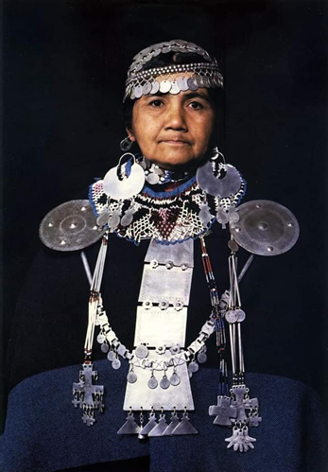
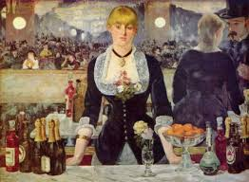
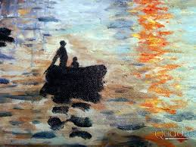
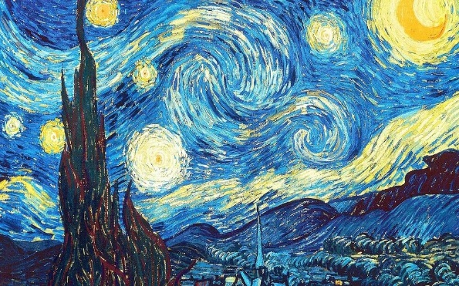


Estética y Filosofía … Plan de estudio
Unidad 1: "La estética es la reflexión filosófica sobre las artes y la experiencia"
Unidad 3: "Problemas del Arte y la Experiencia Estética: Cine "
Unidad 2: "Interpretación de expresiones artísticas"
Unidad 4: "La influencia de la cultura en la experiencia de los seres humanos: Literatura Creativa"

Slide 6
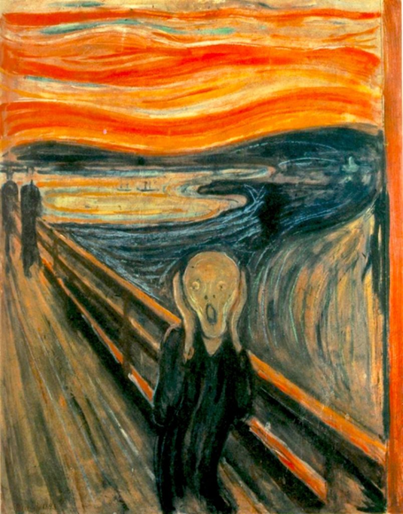

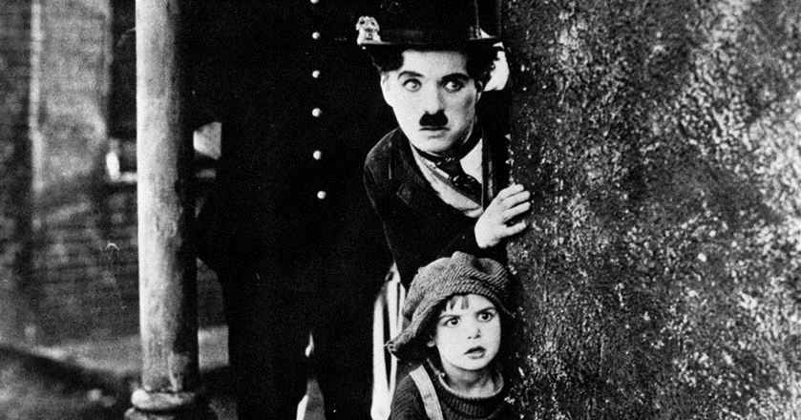



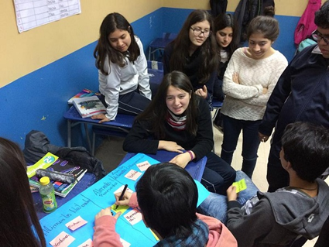
Estética y Filosofía… Tipos de evaluación y áreas de desarrollo profesional
Carreras Profesionales:
Licenciatura en Filosofía
Licenciatura en artes/estética
Licenciatura en Literatura
Licenciatura en Historia
Pedagogías
Comunicación Escénica/ Audiovisual
Periodismo
Antropología
Sociología
Diseño, Diseño Industrial, Diseño Gráfico
Arquitectura
Fotografía
Entre otras
Evaluaciones: sumativas, acumulativas y formativas clase a clase, ligadas a contenidos de la asignatura y lectura de textos filosóficos y artísticos sobre el arte, visualización de cortometrajes, películas y obras de arte emblemáticas.
Oficios y Emprendimientos asociados a:
Entretención: Animación de eventos, Compañías de teatro
Cuidado corporal: Maquillaje y Estética, entre otros.
Producción de eventos, Diseño autodidacta.

